Slide 1
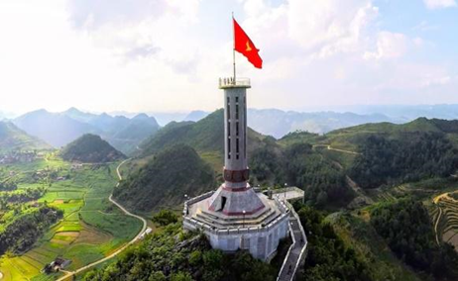
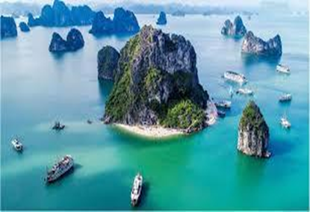

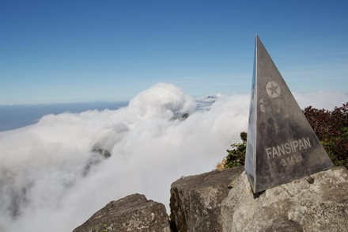
Cột cờ ở Lũng Cú
Vịnh Hạ Long
Quan sát hình ảnh và đoán tên các địa điểm
Mũi Cà Mau
Đỉnh Fansipan

Slide 2


BÀI 23. VỊ TRÍ, GIỚI HẠN, HÌNH DẠNG LÃNH THỔ VIỆT NAM

Slide 3
NỘI DUNG BÀI HỌC
1
2
Vị trí và giới hạn
Đặc điểm lãnh thổ

Slide 4

1. Vị trí và giới hạn lãnh thổ

Slide 5
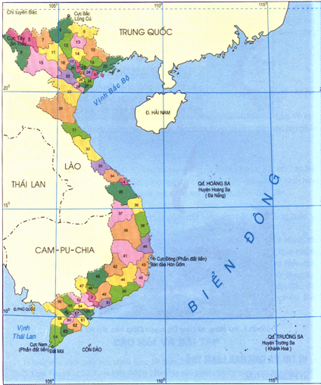

Vị trí và giới hạn lãnh thổ
a. Phần đất liền:
Dựa vào hình 23.2 SGK, em hãy tìm các điểm cực Bắc, Nam, Đông, Tây của phần đất liền nước ta và tọa độ địa lí của chúng?
Hình 23.2: Bản đồ hành chính Việt Nam

Slide 6
Cực Bắc: 23º23’B
Lũng Cú, Đồng Văn,
Hà Giang
Cực Tây: 102º09’Đ
Sìn Thầu, Mường Nhé, Điện Biên
Cực Đông: 109º24’Đ
Vạn Thạnh, Vạn Ninh, Khánh Hòa
Cực Nam: 8º34’B
Đất Mũi, Ngọc Hiển,
Cà Mau
Hình 23.2: Bản đồ hành chính Việt Nam
Notes:
- Tọa độ địa lí (các điểm cực bắc, nam, đông, tây): Bảng 23.2 SGK.

Slide 7

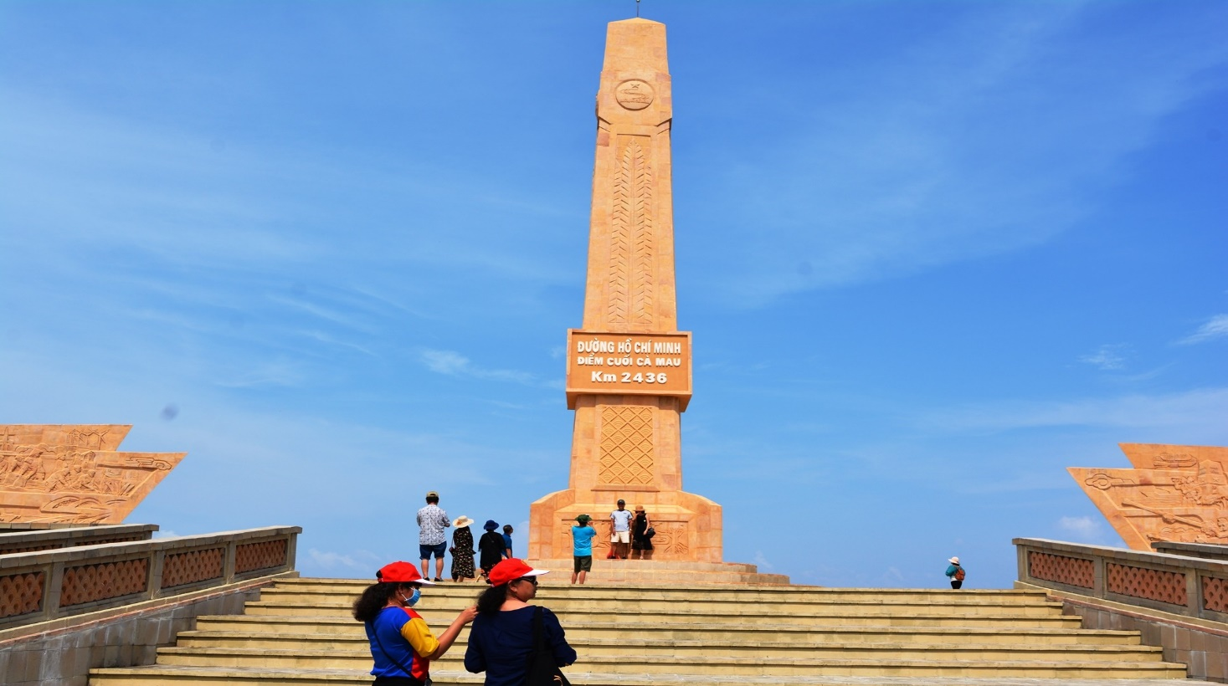


Bắc
Nam
Đông
Tây

Slide 8
Vị trí và giới hạn lãnh thổ
a. Phần đất liền:
Từ bắc vào nam, phần đất liền nước ta kéo dài bao nhiêu vĩ độ? Nằm trong đới khí hậu nào?
Hình 23.2: Bản đồ hành chính Việt Nam

Slide 9
Cực Bắc: 23º23’B
Cực Tây: 102º09’Đ
Nằm trong đới
khí hậu nhiệt đới
Kéo dài gần 15 Vĩ độ
Cực Đông: 109º24’Đ
Cực Nam: 8º34’B
Hình 23.2: Bản đồ hành chính Việt Nam
Notes:
+ Từ bắc vào nam: Kéo dài khoảng 15 vĩ độ.

Slide 10
Vị trí và giới hạn lãnh thổ
a. Phần đất liền:
Từ tây sang đông, phần đất liền nước ta mở rộng bao nhiêu kinh độ? Nước ta nằm ở múi giờ số mấy?
Hình 23.2: Bản đồ hành chính Việt Nam

Slide 11
Cực Bắc: 23º23’B
Cực Tây: 102º09’Đ
Kéo dài gần 15 Vĩ độ
Cực Đông: 109º24’Đ
Cực Nam: 8º34’B
Mở rộng khoảng
7 kinh độ
Hình 23.2: Bản đồ hành chính Việt Nam
Notes:
+ Từ đông sang tây: mở rộng khoảng 7 kinh độ. Nước ta thuộc múi giờ số 7 theo giờ GMT.

Slide 12
Vị trí và giới hạn lãnh thổ
a. Phần đất liền:
- Diện tích tự nhiên nước ta, bao gồm cả đất liền và hải đảo là 331.212 km² (2006).
Hình 23.2: Bản đồ hành chính Việt Nam

Slide 13
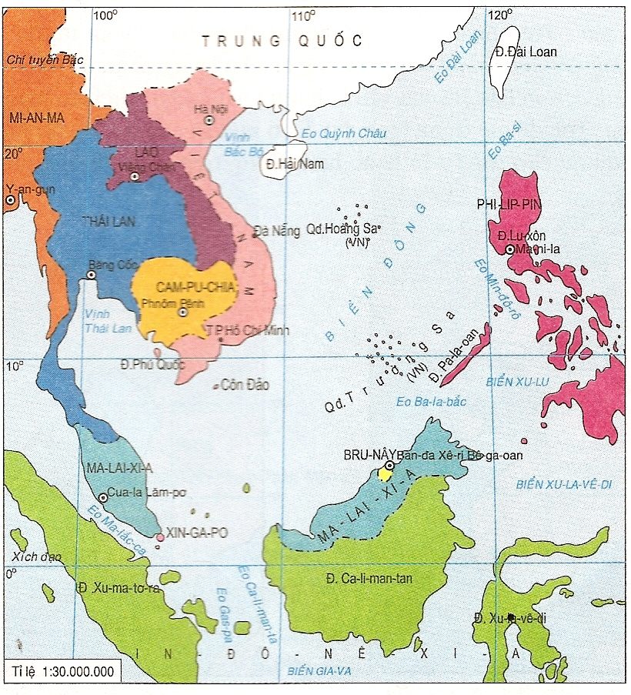
b. Phần biển
Trung Quốc
Dựa vào H24.1 cho biết:Vùng biển Việt Nam tiếp giáp với vùng biển các quốc gia nào?
Phi-lip-pin
Thái Lan
Cam-pu-chia
Bru-nây
Ma-lai-xi-a
Xin-ga-Po
In-đô-nê-xi-a
Hình 24.1. Lược đồ khu vực biển Đông
Notes:
b) Vùng biển
- Diện tích > 1 triệu km²
- Có hàng nghìn đảo lớn nhỏ và 2 quần đảo lớn là Hoàng Sa và Trường Sa.

Slide 14
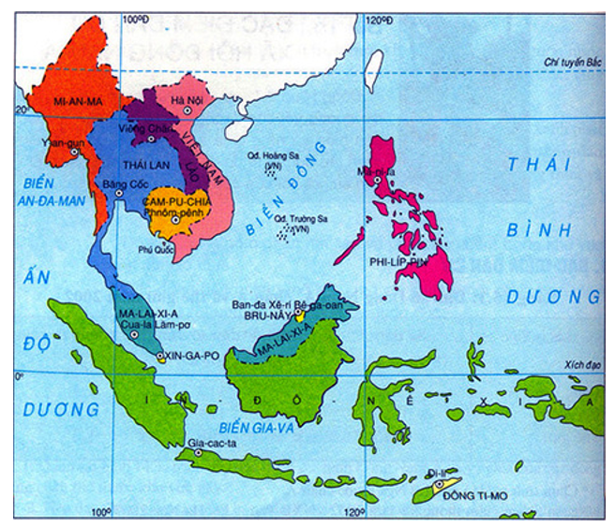
c. Vùng trời (SGK)
Là khoảng không gian bao la bao trùm lên lãnh thổ nước ta.
Notes:
* Tích hợp giáo dục ANQP: Đa số các nước trên thế giới xác định độ cao của vùng trời là 100 đến 110 km từ mực nước biển trở lên. Vùng trời là một trong ba bộ phận hợp thành lãnh thổ quốc gia: vùng đất, vùng biển, vùng trời. Các quốc gia đều có chủ quyền hoàn toàn, tuyệt đối và toàn vẹn đối với vùng trời của mình. Xâm phạm vùng trời được công pháp quốc tế thừa nhận là xâm phạm toàn vẹn lãnh thổ của quốc gia.

Slide 15
d. Đặc điểm của vị trí Việt Nam về mặt tự nhiên
Vị trí nội chí tuyến.
Vị trí gần trung tâm khu vực ĐNA.
Là cầu nối giữa đất liền và biển, giữa các nước ĐNA đất liền và ĐNA hải đảo.
Vị trí tiếp xúc của các luồng gió mùa và luồng sinh vật.
Hình 23.2: Bản đồ hành chính Việt Nam

Slide 16
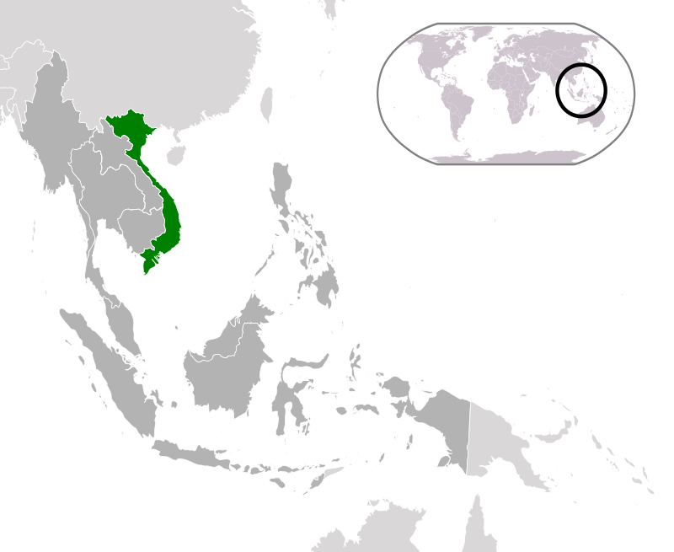
d. Đặc điểm của vị trí Việt Nam về mặt tự nhiên
Vị trí nội chí tuyến.
Vị trí gần trung tâm khu vực ĐNA.
Là cầu nối giữa đất liền và biển, giữa các nước ĐNA đất liền và ĐNA hải đảo.
Vị trí tiếp xúc của các luồng gió mùa và luồng sinh vật.
- Nằm trong miền nhiệt đới gió mùa, thiên nhiên đa dạng, phong phú nhưng cũng gặp không ít thiên tai (bão, lũ lụt, hạn hán).
- Nằm gần trung tâm Đông Nam Á và là cầu nối quan trọng trong khu vực nên thuận lợi giao lưu và hợp tác phát triển kinh tế - xã hội.

Slide 17
*
Thuận lợi:
- Về tự nhiên:
+ Đa dạng, phong phú về nguồn động thực vật.
+ Khí hậu có tính điều hòa (tiếp giáp với vùng biển rộng lớn), ấm vào mùa đông, mát mẻ vào mua hạ.
+ Hình thành nhiều cảnh quan thiên nhiên đẹp, nhiều tài nguyên khoáng sản.
- Về kinh tế - xã hội:
+ Thuân lợi phát triển tổng hợp các ngành kinh tế cả trên đất liền và trên biển.
+ Là cầu nối quan trọng trong khu vực, tạo tiền đề thúc đẩy phát triển kinh tế.
+ Tạo điều kiện thuận lợi cho việc giao lưu văn hóa, thương mại với các quốc gia trong KV và TG.
Khó khăn:
- Nhiều thiên tai: Bão, lũ lụt, hạn hán,...
- Vị trí quan trọng, chiến lược -> An ninh, chính trị.

Slide 18
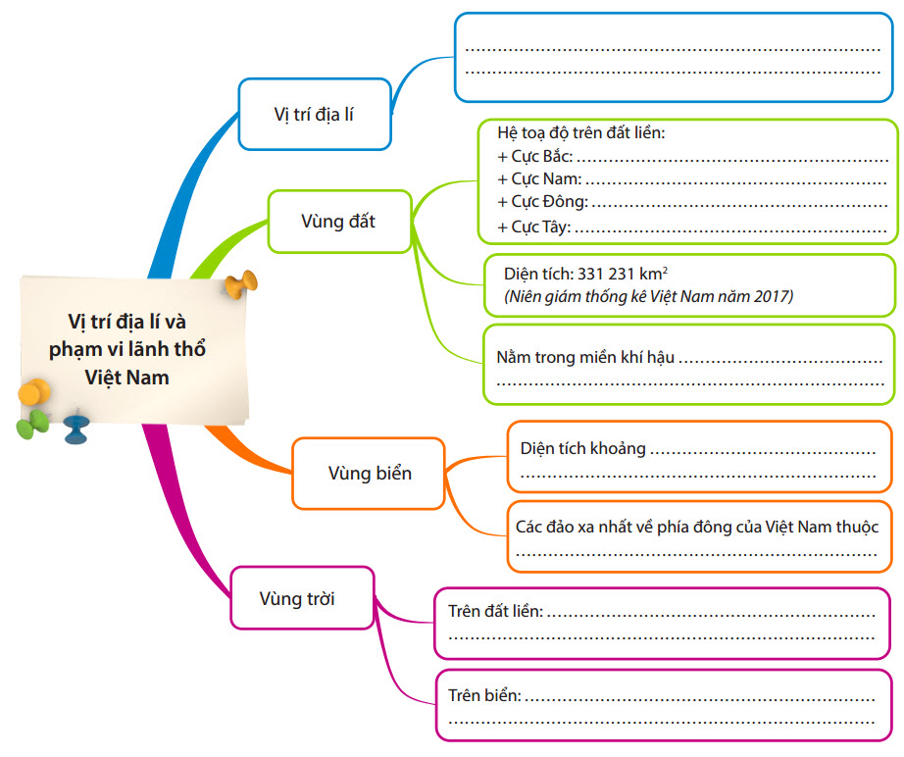

Slide 19
Bài 23: VỊ TRÍ, GIỚI HẠN,
HÌNH DẠNG CỦA LÃNH THỔ VIỆT NAM(tt)

Slide 20
KIỂM TRA 15 PHÚT
I. Phần trắc nghiệm( 4 điểm)
Câu 1: theo giờ GMT, Việt Nam nằm ở múi giờ
a. thứ 5 b. thứ 6 c. thứ 7 d. thứ 8
Câu 2: Việt Nam ra nhập ASEAN vào năm nào?
a.1967 b.1995 c. 1997 d. 1999
Câu 3: Mặt hàng xuất khẩu chính của nước ta sang ASEAN là
a. gạo b. cà phê c. cao su d. thủy sản
Câu 4: Diện tích của nước ta là:
a. 181.000 km² b. 236.800km² c. 300.000km² d. 331.212km²
II. Phần tự luận. ( 6 điểm)
Trình bày giới hạn, phạm vi phần đất liền của nước ta?

Slide 21
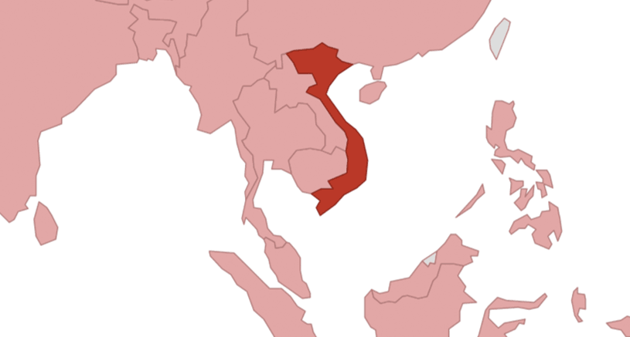
2. Đặc điểm lãnh thổ

Slide 22
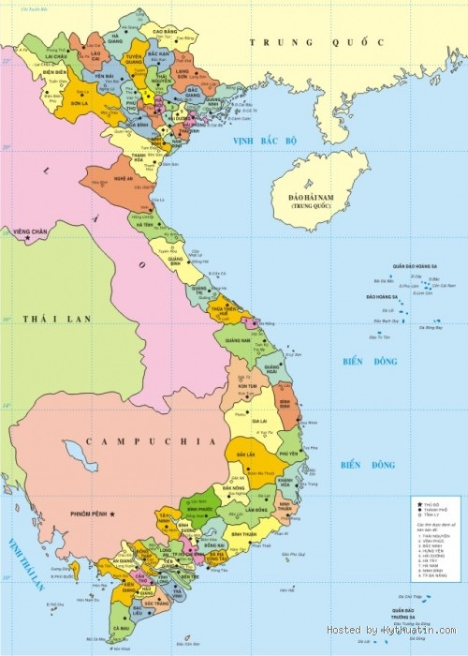
2. Đặc điểm lãnh thổ
a. Phần đất liền
- Phần đất liền nước ta kéo dài theo chiều Bắc – Nam dài bao nhiêu?
- Nơi hẹp nhất theo chiều Đông - Tây?
- Chiều dài đường biên giới trên đất liền?
- Chiều dài đường bờ biển?
-> Hình dạng lãnh thổ Việt Nam.
- Hình dạng lãnh thổ có ảnh hưởng như thế nào tới các điều kiện tự nhiên và hoạt động GTVT
Bản đồ hành chính Việt Nam
Notes:
Lãnh thổ kéo dài, hẹp ngang.
Đường bờ biển hình chữ S, kéo dài 3260 km.
Đường biên giới tiếp giáp 3 quốc gia: Trung Quốc, Lào, Campuchia; kéo dài 4600km.

Slide 23
- Ảnh hưởng đến ĐKTN: Thiên nhiên đa dạng, phong phú. Cảnh quan thiên nhiên có sự khác biệt giữa các vùng miền. Ảnh hưởng của biển vào sâu đất liền, tăng cường tính chất nóng ẩm của thiên nhiên nước ta.
- Ảnh hưởng đến GTVT: Hình thành nhiều loại hình GTVT: Đường bộ, đường hàng không, đường biển,...
- Khó khăn, trở ngại: Nguy hiểm vì lãnh thổ kéo dài, hẹp ngang lại nằm ngay sát biển. Các tuyến đường thường dễ bị chia cắt do thiên tai, khó khăn trong xây dựng.
~ 4600km
1650 km
~ 50km
~ 3260km
Bản đồ hành chính Việt Nam

Slide 24
b. Phần biển
- Tên đảo lớn nhất của nước ta là gì? Thuộc tỉnh nào?
- Nêu tên quần đảo xa nhất của nước ta? Chúng thuộc tỉnh, thành phố nào?
- Kể tên một số ngành kinh tế biển mà em biết?
Hình 23.2: Bản đồ hành chính Việt Nam
Notes:
Vùng biển nước ta có diện tích khoảng 1 triệu km².

Slide 25
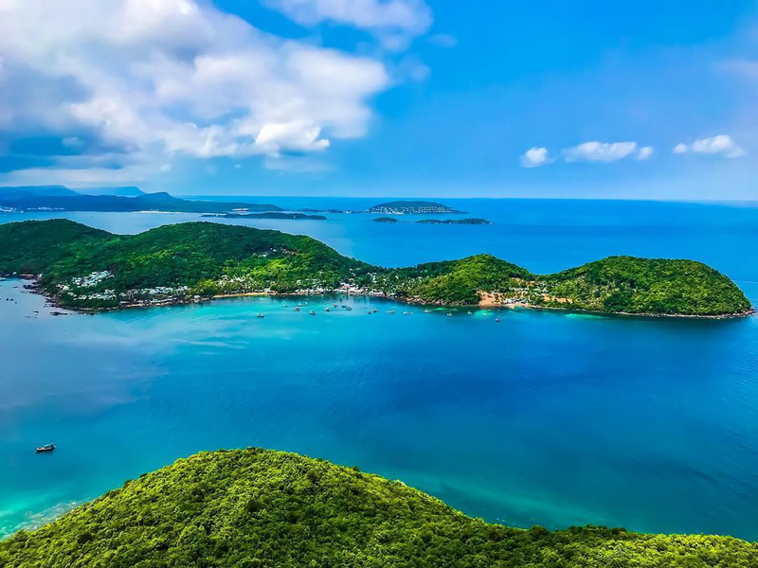
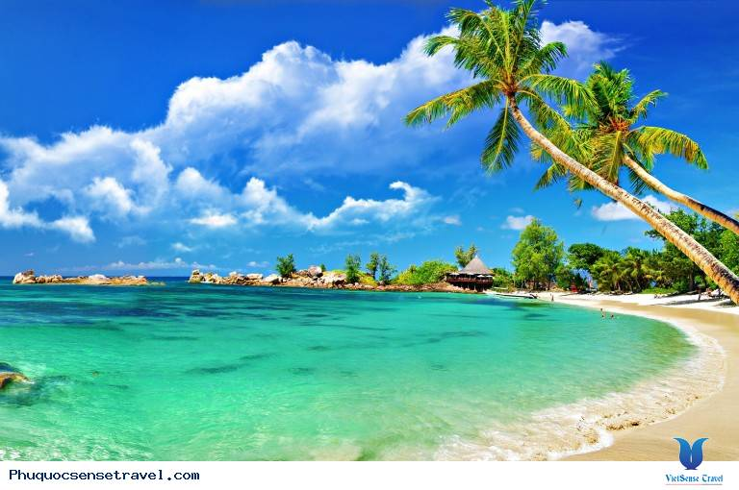
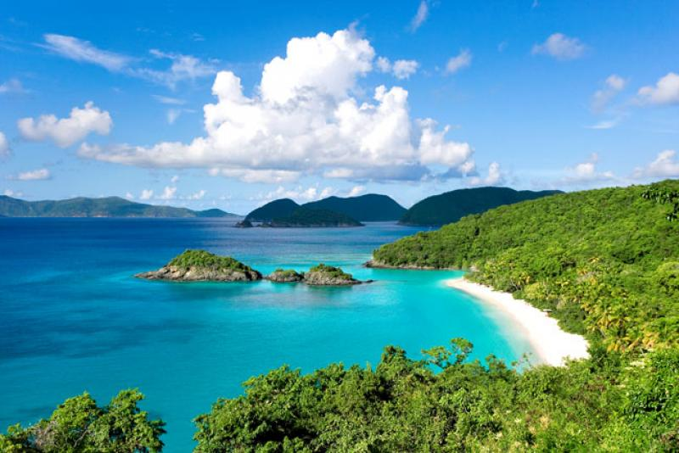
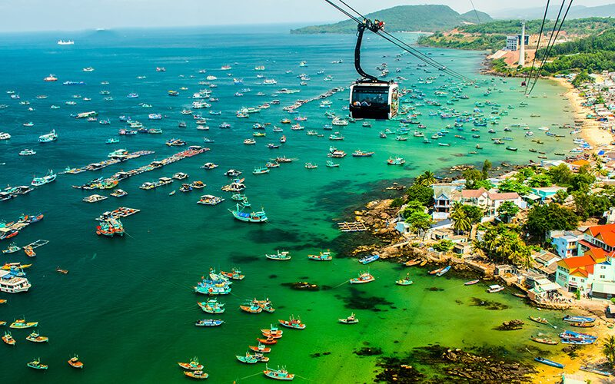
ĐẢO PHÚ QUỐC

Slide 26
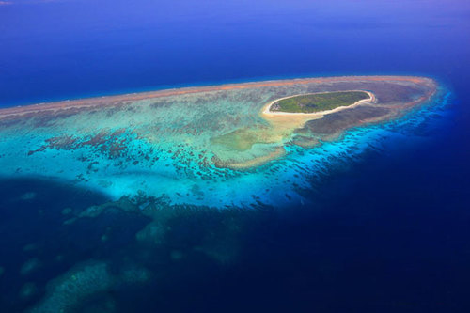
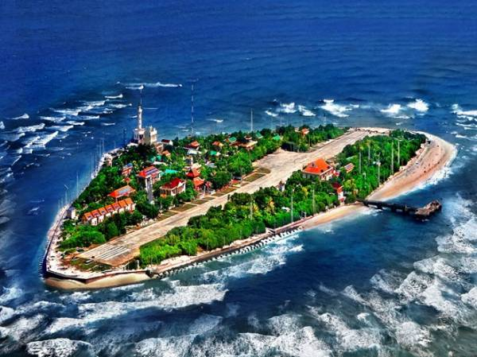
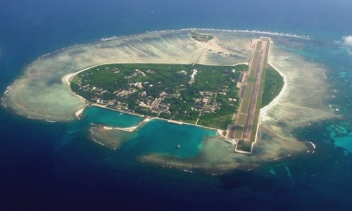
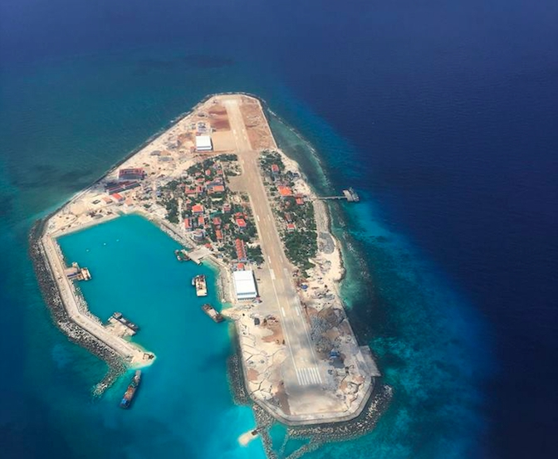
Hình 23.2: Bản đồ hành chính Việt Nam
Notes:
Nước ta có nhiều đảo và quần đảo lớn. Trong đó, các đảo thuộc quần đảo Trường Sa (Trường Sa, Khánh Hòa) có vị trí xa nhất về phía đông nước ta.

Slide 27
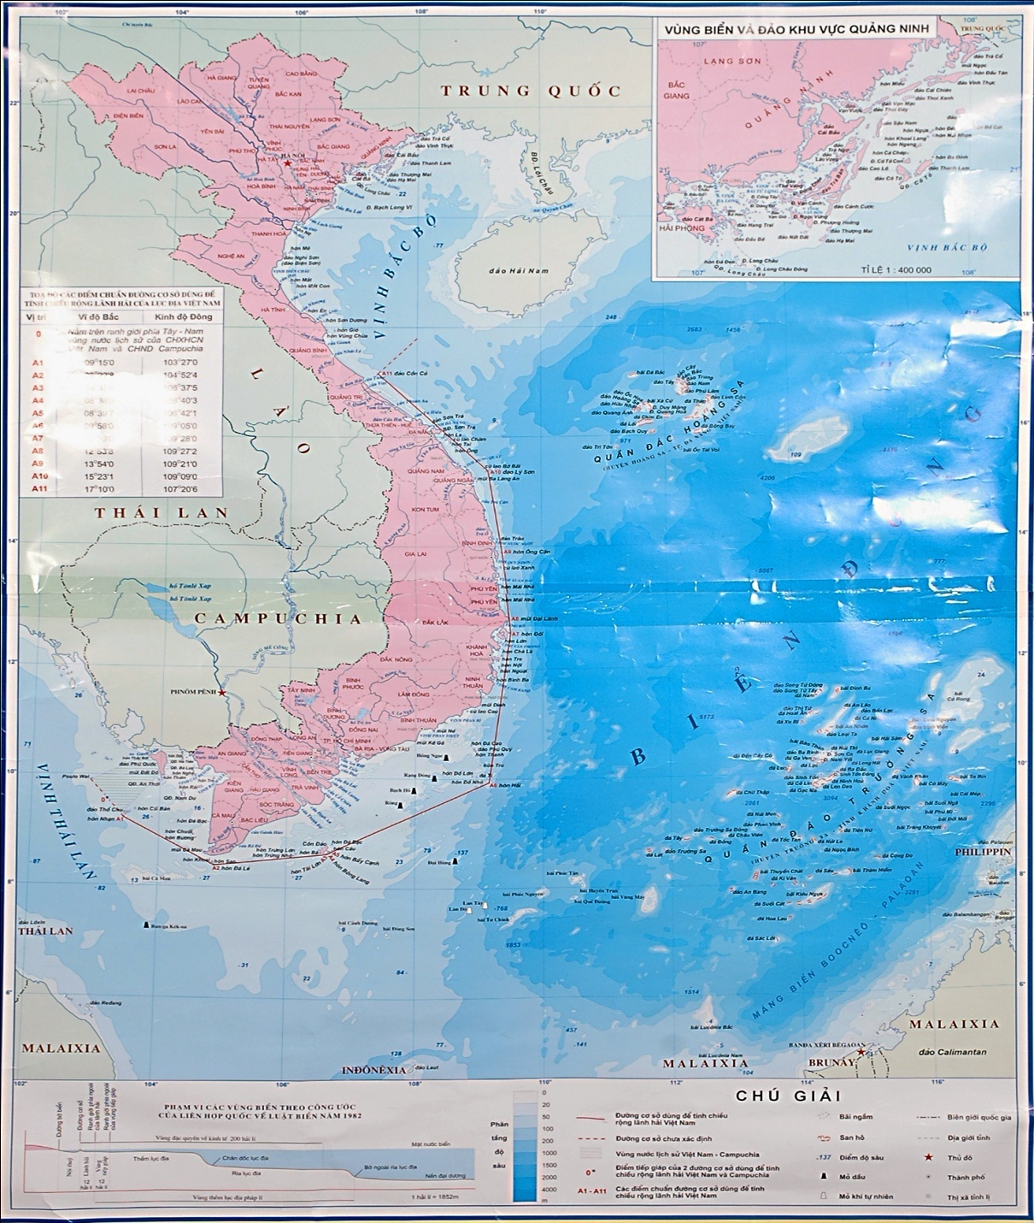
b. Phần biển
- Mở rộng về phía đông và đông nam, có nhiều đảo, quần đảo, vịnh.
- Biển Đông có ý nghĩa chiến lược đối với nước ta cả về quốc phòng lẫn kinh tế.
Là đường hàng hải quan trọng trong thời kì hội nhập quốc tế.
Chứa đựng nguồn tài nguyên thiên nhiên biển quan trọng: thủy sản, dầu khí, khoáng sản,...
Phát triển tổng hợp các ngành kinh tế biển.
Có vai trò quan trọng làm tăng chiều sâu phòng thủ đất nước hướng ra biển.

Slide 28
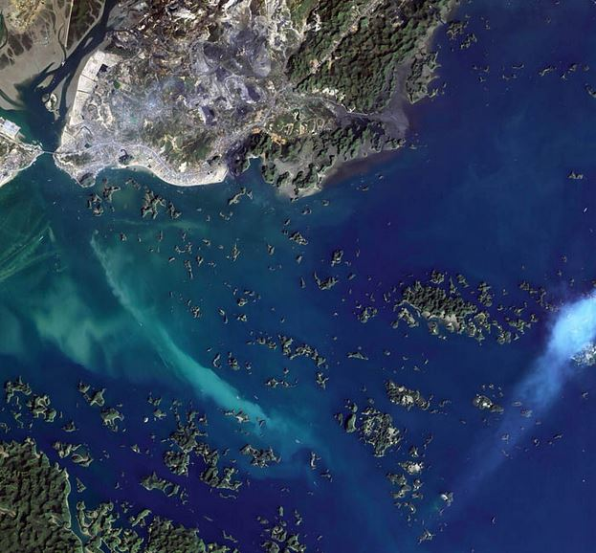
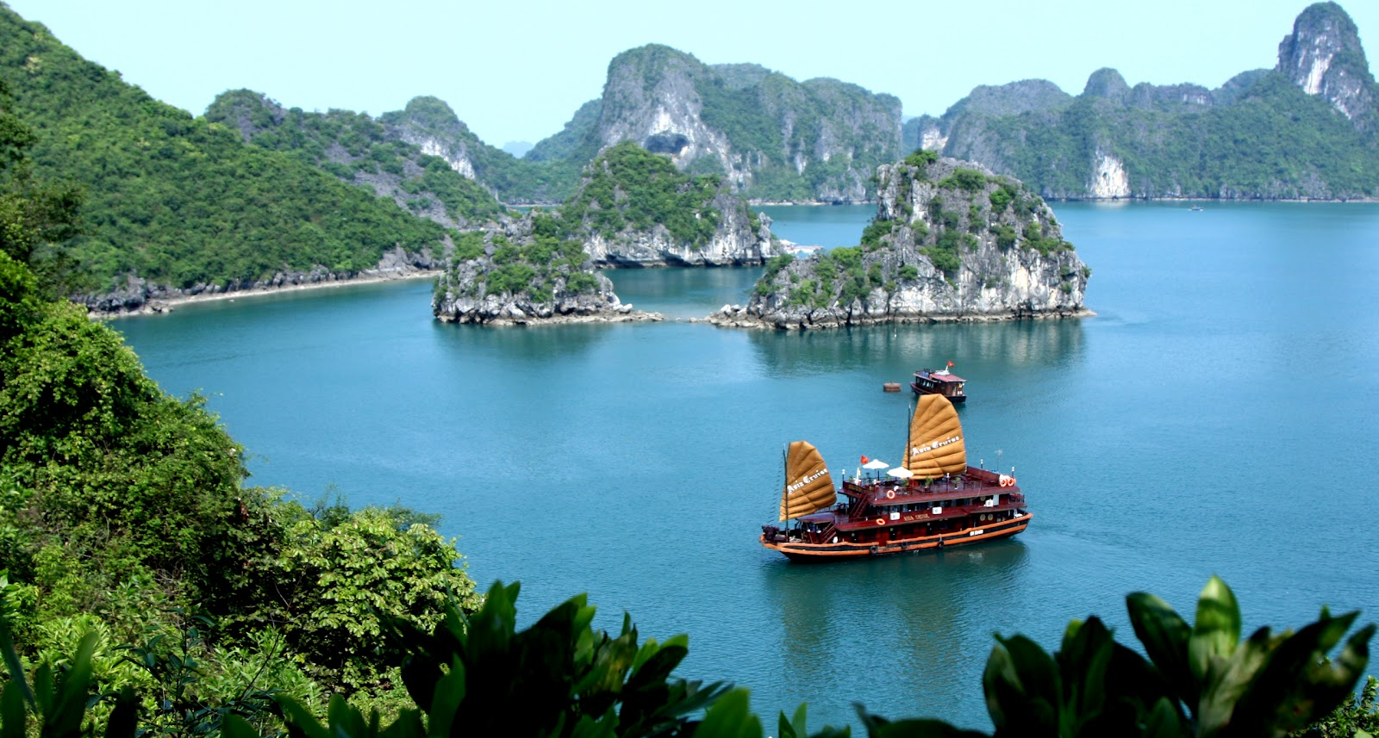
Vịnh Hạ Long
Vịnh Hạ Long (Quảng Ninh): Gồm 1.969 hòn đảo lớn nhỏ. Di sản thế giới 2 lần (Năm 1993 giá trị thẩm mỹ. Năm 2000 giá trị địa chất và địa mạo caxtơ)

Slide 29


Slide 30
CỦNG CỐ BÀI HỌC

Slide 31
HƯỚNG DẪN HỌC BÀI
Tìm hiểu thêm các kiến thức liên quan đến bài học.
Học bài cũ và làm bài tập 3 SGK/86.
Chuẩn bị bài mới – Bài 24: Vùng biển Việt Nam

